Slide 1
HMI
Scada
Ethernet
Ethernet
PLC
Ethernet
Aplicação

Slide 2
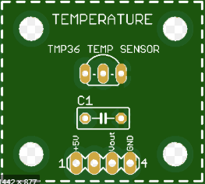
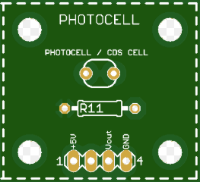



Slide 3


Slide 5
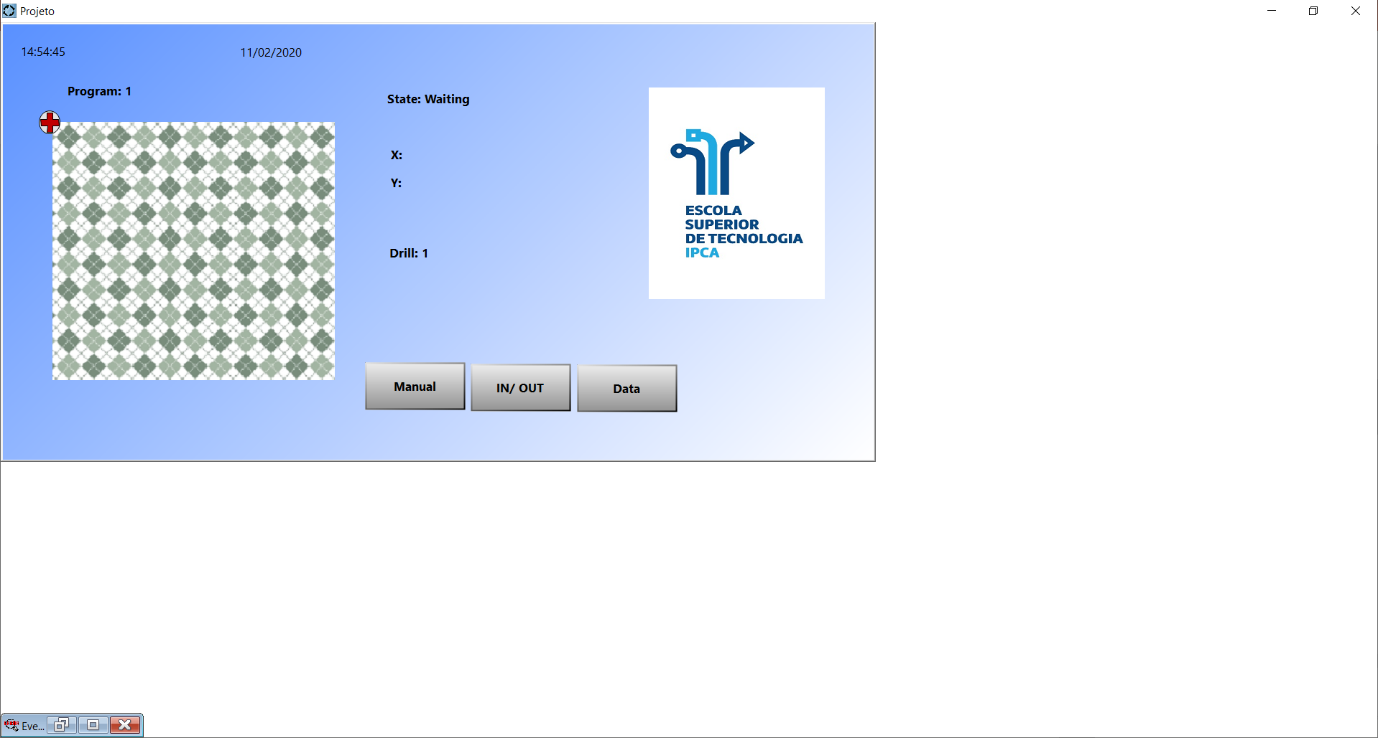



1
2
3
5
4
6
8
7
9

Slide 6
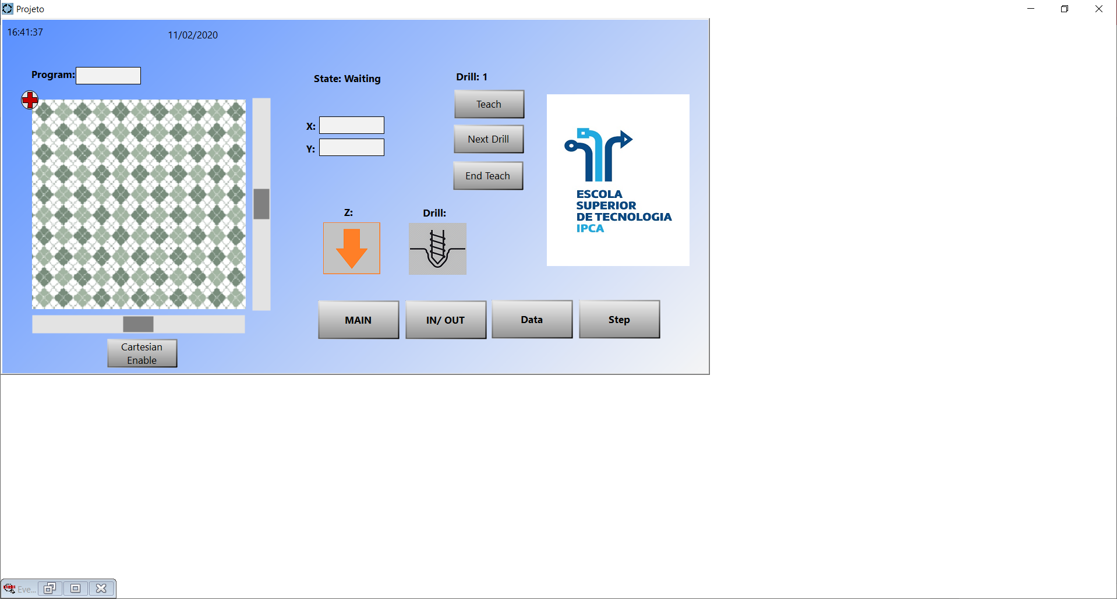











Slide 7
10

